Slide 1

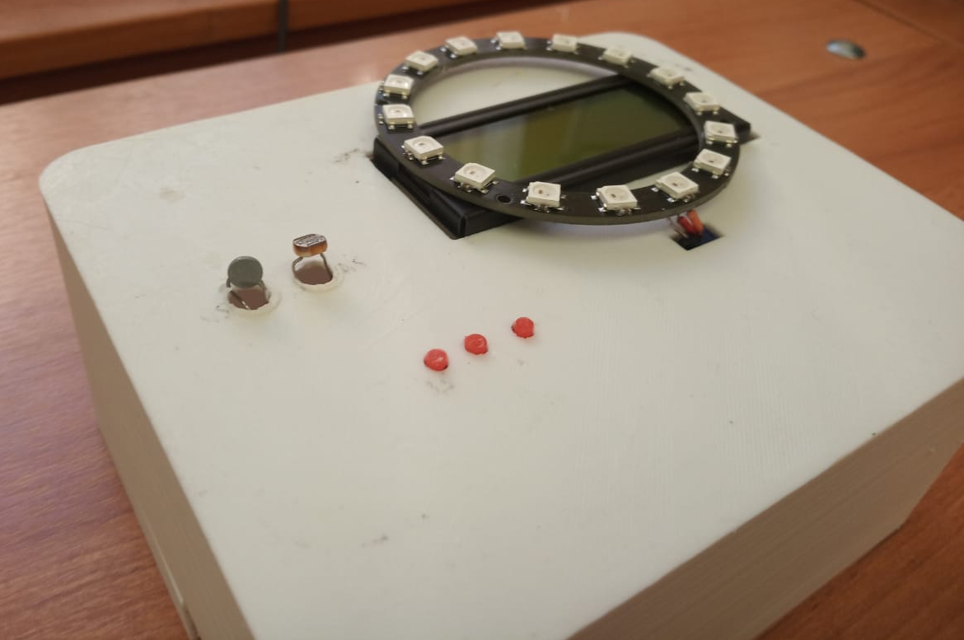
Интерфейс интуитивного определения параметров среды
МОБУ СОШ «ЦО Кудрово»
Выполнил ученик 7.3 класса
Сломчинский Максим
Руководитель проекта:
Проценко Иван Михайлович
пед. доп. обр. МБОУ СОШ ЦО КУДРОВО
Кудрово, 2021
г.

Slide 2
Цели и задачи
Цель проекта:
Создание интуитивной модели отображения данных о температуре на базе метеорологической станции
Задачи проекта:
Изучить основы программирования комплектов Arduino и аналоговых датчиков
Собрать конструкцию, выполняющую функции метеорологической станции
Составить программу для выполнения функции метеорологической станции
Разработать алгоритм отображения данных температуры в более легко усвояемой форме для человека
Исследовать различные алгоритмы анимации при отображении данных и их понятность для пользователя

Slide 3
Материалы и оборудование
Материалы и оборудование | Количество
Плата Arduino Uno | 1
LCD - экран | 1
Светодиодная лента | 1
Фоторезистор | 1
Термометр | 1
Резистор 10КоМ | 3

Slide 4
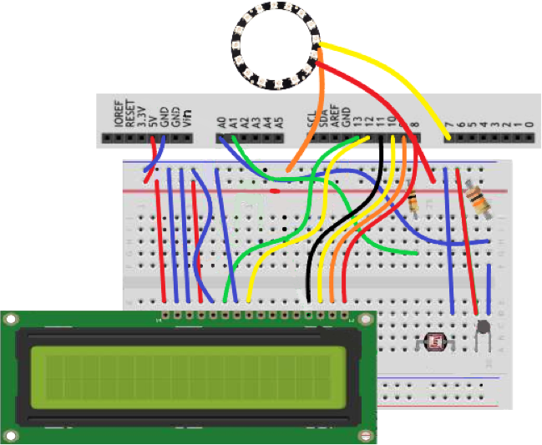
Макет

Slide 5
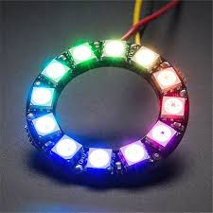
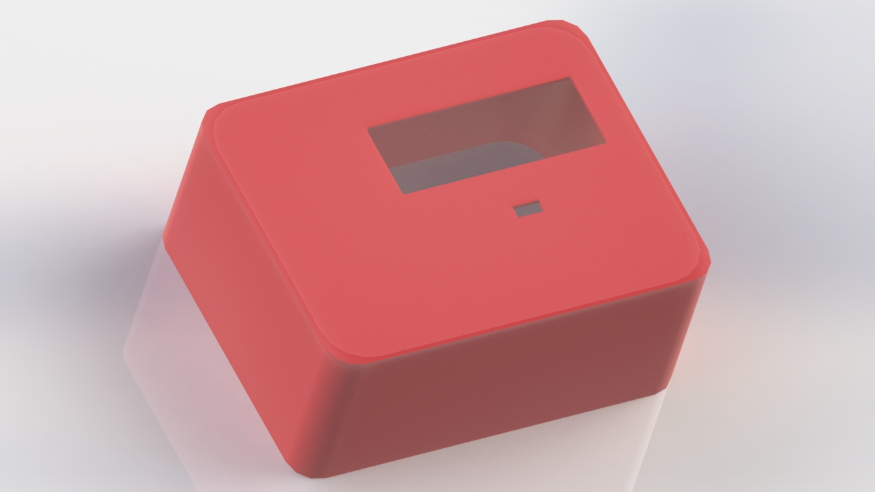
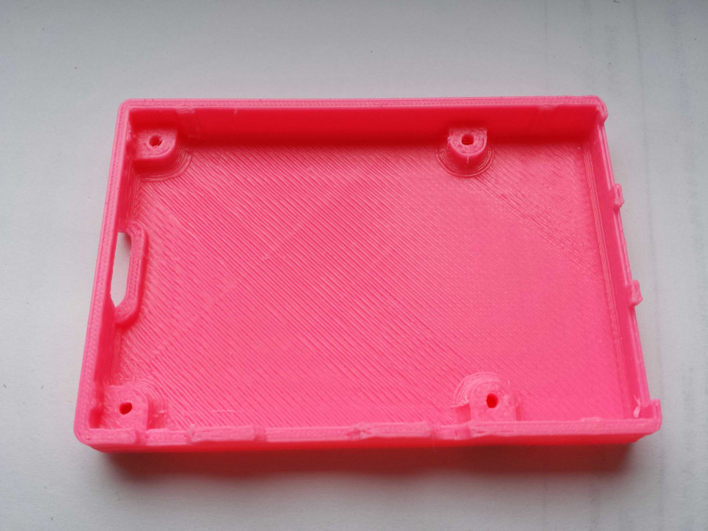
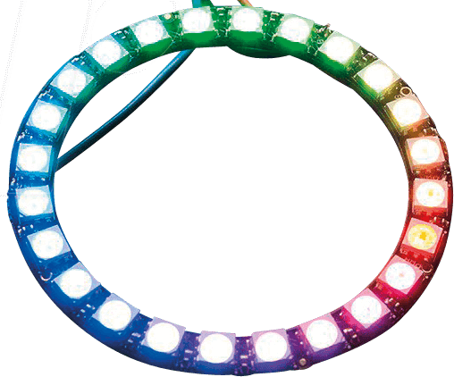
Пример корпуса

Slide 6
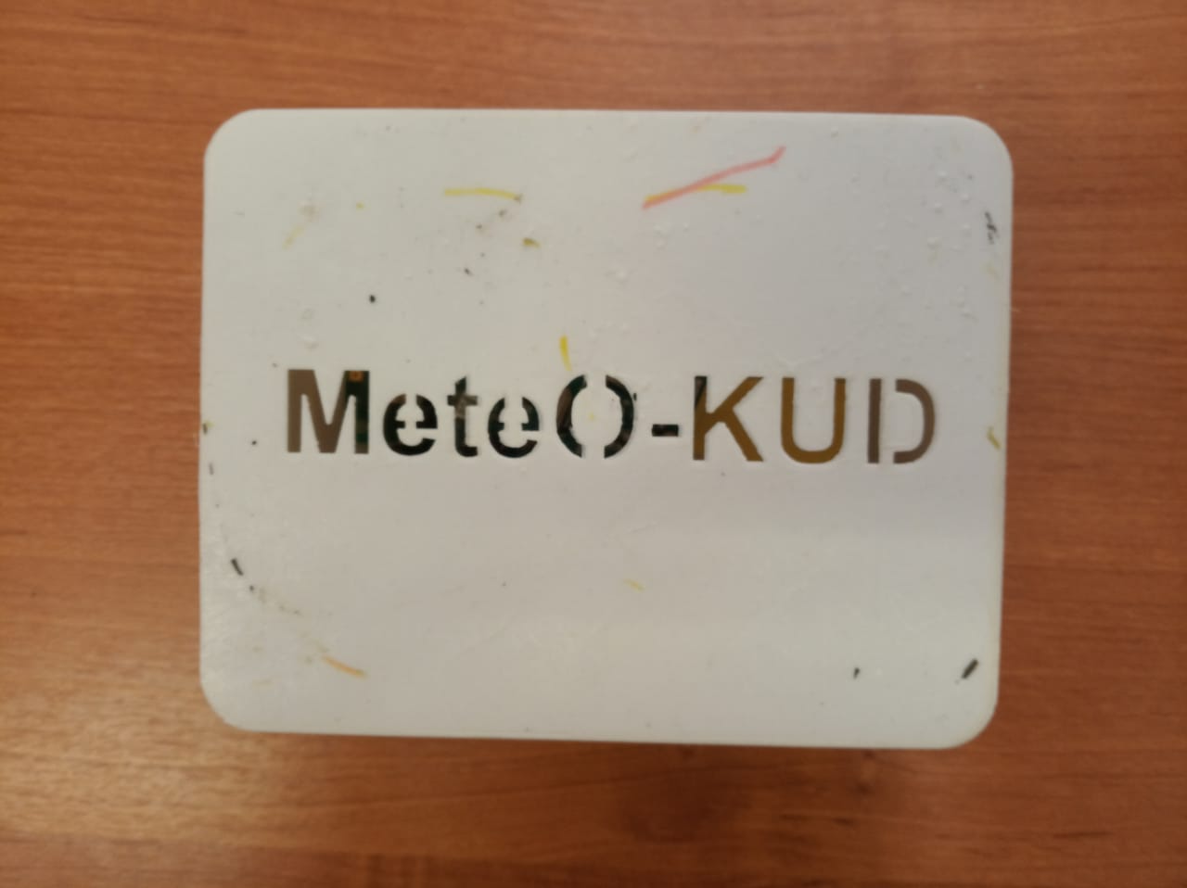
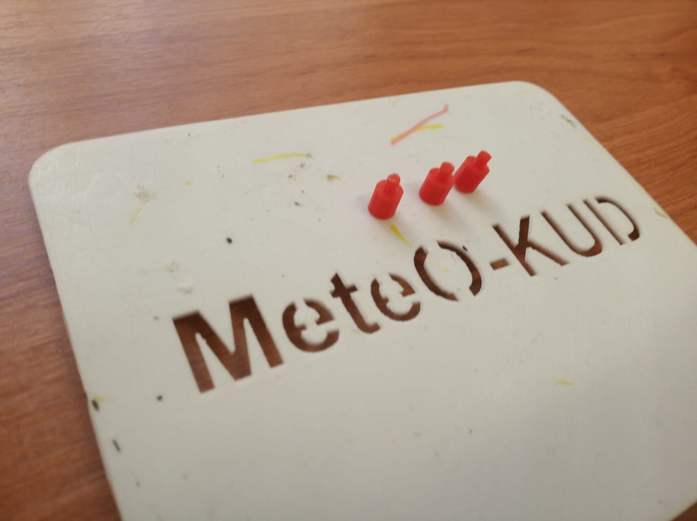
Задняя крышка и дополнительные детали для прибора

Slide 7
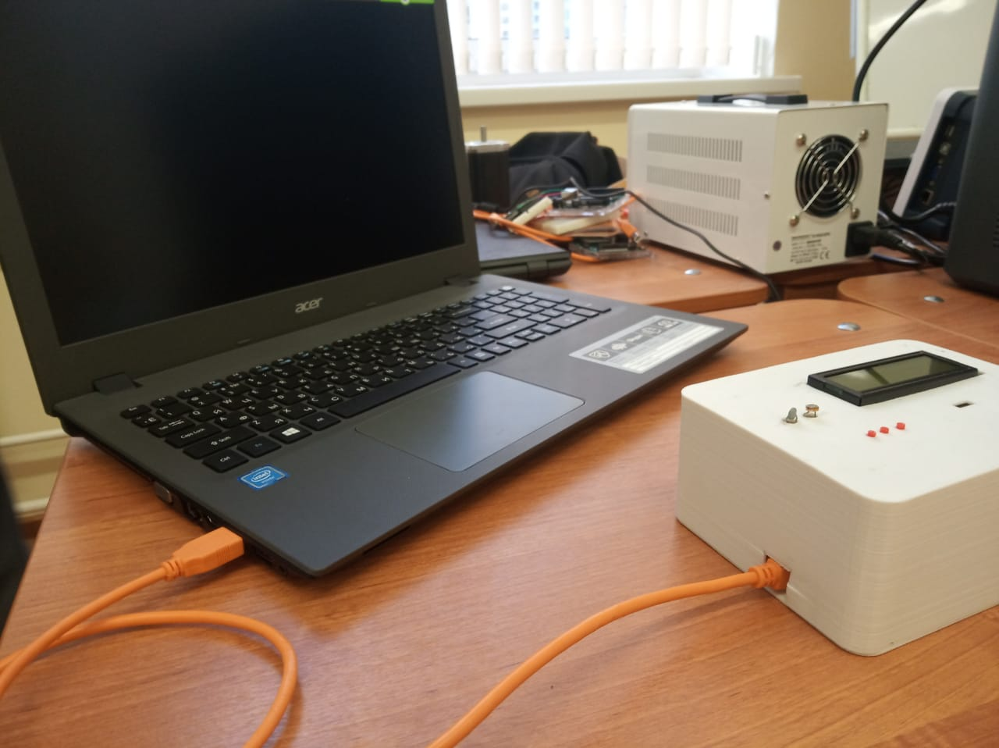
Программный код
начало
первичная инициализация и настройка, загрузка данных из EEPROM
снятия данных с термометра, обработка данных
вывод информации, работа со светодиодной панелью

Slide 8

Пример работы

Slide 9
Вывод
У нас получилось создать метеостанцию на базе микроконтроллера Arduino Uno.
Станция умеет измерять температуру воздуха, яркость освещения и напряжение в цепи и эстетично выводить эти данные на LCD-экран и с помощью светодиодной ленты.
В будущем в этот проект можно будет добавить больше показателей и научиться выводить необходимые данные с помощью кнопок. Это позволит очень удобно следить за основными показателями «Кудровера» - заряд батареи, температура батареи, температура электроники, скорость, качество сигнала связи с пультом управления.

Slide 10
СПАСИБО!

Slide 11
Код
// Подключаем необходимые библиотеки
#include <LiquidCrystal.h>
#include <math.h>
#include <FastLED.h>
// Назначаем необходимые переменные
#define NUM_LEDS 16
#define DATA_PIN 7
#define DIODE_DROP 0.7
int LEDS_COUNT = 0;
long unsigned int time_in = 0;
long unsigned int time_in2 = 0;
// Объявляем объекты, для управления дисплеем и светодиодами
LiquidCrystal lcd(13, 12, 11, 10, 9, 8);
CRGB leds[NUM_LEDS];

Slide 12
Код
// Прописываем функцию setup
void setup() {
lcd.begin(16, 2);
lcd.print("Hello, world!");
LEDS.addLeds<WS2812,DATA_PIN,RGB>(leds, NUM_LEDS);
LEDS.setBrightness(100);
Serial.begin(115200);
Serial.println("Hello, world!");
delay(5000);
lcd.clear();
clearLed();
}

Slide 13
Код
// Прописываем функцию loop
void loop() {
long lightness = 0;
for(register unsigned int i = 0; i < 27000; i++){
lightness += analogRead(A1);
}
lightness /= 27000;
float voltage = analogRead(A0) * 5.0 / 1023.0;
float temperature = 1.0 / (log(voltage / 2.5) / 4300.0 + 1.0 / 298.0) - 273.0;
int light = map(lightness, 0, 250, 0, 255);
int volts = map(voltage*10, 190, 280, 0, 255);
int temp = map(temperature*10, 220, 310, 0, 255);
Serial.println(lightness); Serial.println(light);
Serial.print("Voltage: "); Serial.println(voltage);
Serial.print("Temperature: "); Serial.println(temperature);
Serial.print("Lightness: "); Serial.println(lightness);

Slide 14
Код
// Прописываем условие вывода информации
if (time_in < millis() + 6200){
if (LEDS_COUNT > 2){
LEDS_COUNT = 0;
}
switch (LEDS_COUNT)
{
case 0:
lcd.clear();
lcd.setCursor(0, 0);
lcd.print("Voltage: ");
lcd.setCursor(0, 1);
lcd.print(voltage); lcd.print(" V");
AnimatedLed(volts, 200);
break;

Slide 15
Код
case 1:
lcd.clear();
lcd.setCursor(0, 0);
lcd.print("Temperature: ");
lcd.setCursor(0, 1);
lcd.print(temperature); lcd.print(" C");
AnimatedLed(temp, 200);
break;
case 2:
lcd.clear();
lcd.setCursor(0, 0);
lcd.print("Lightness: ");
lcd.setCursor(0, 1);
lcd.print(lightness); lcd.print(" L");
AnimatedLed(light, 200);
break;
}
time_in += 6200;
LEDS_COUNT++;
}
}

Slide 16
Код
// Прописываем функцию clearLed()
void clearLed(){
for (int i = 0; i < NUM_LEDS; i++) leds [i] = CHSV(0, 0, 0);
}
// Прописываем функцию AnimatedLed()
void AnimatedLed(int color, int decay){
SetStatusBarLed(color, 255, decay);
SetStatusBarLed(color, 255, decay);
}
// Прописываем функцию SetStatusBarLed()
void SetStatusBarLed(int color, int brightness, int decay){
for(int i = 0; i < NUM_LEDS; i++){
leds[i] = CHSV(color, 255, 255);
delay(decay);
FastLED.show();
}
}

